Slide 1
Etap 1 Wytycznych OECD dotyczących należytej staranności w zakresie odpowiedzialnych łańcuchów dostaw minerałów z obszarów dotkniętych konfliktami i obszarów wysokiego ryzyka (wytyczne OECD)
Ustanowienie silnych systemów zarządzania

Slide 2
Spis treści
Definicja
Korzyści należytej staranności
Etap 1 wytycznych OECD: Ustanowienie silnego systemu zarządzania
Lista kontrolna elementów 3P
Dostępne są inne narzędzia i szkolenia

Slide 3
Czym jest należyta staranność według organizacji OECD?
Należyta staranność to proces, za pośrednictwem którego przedsiębiorstwa identyfikują, zapobiegają, łagodzą i ponoszą odpowiedzialność w zakresie rzeczywistych i potencjalnych oddziaływań.

Slide 4
Niektóre korzyści stosowania należytej staranności
Zabezpieczenie oraz budowanie zysków, przewagi konkurencyjnej, rentowności i w efekcie wartości.
Minimalizacja zobowiązań w celu zabezpieczenia zysków.
Poprawianie wyników firmy i jej dostawców.

Slide 5
ETAP 1 WYTYCZNYCH OECD
Przyjmować i jasno komunikować dostawcom oraz opinii publicznej politykę firmy.
Porządkować zarządzanie wewnętrzne, aby promować należytą staranność w łańcuchu dostaw.
Ustanawiać system kontroli i transparentności w łańcuchu dostaw minerałów (z włączeniem łańcucha dowodowego lub systemu identyfikowalności).
Wzmacniać zaangażowanie firmy względem dostawców. Politykę łańcucha dostaw należy umieszczać w umowach i/lub porozumieniach z dostawcami.
Należy ustanowić ogólnofirmowy albo ogólnobranżowy mechanizm rozpatrywania skarg jako system wczesnego ostrzegania do podnoszenia świadomości na temat ryzyka.

Slide 6
Lista kontrolna elementów 3P: Ludzie, Polityki i Procedury
Lista kontrolna elementów 3P stanowi wytyczne dotyczące tego, jak zapewnić dostęp do ludzi, polityk i procedur w celu „ustanowienia silnych systemów zarządzania firmą” w sposób zgodny z Etapem 1 wytycznych OECD DDG. Podane są tu szczegółowe informacje na temat tego „co”, „jak” i „dlaczego” należy zrobić, aby pomóc spółkom we wprowadzaniu silnych systemów zarządzania.

Slide 7
Lista kontrolna elementów 3P – Ustanowienie silnych systemów zarządzania firmą 1/4 – Etap 1
Ludzie
Należy wyznaczyć osobę odpowiedzialną za należytą staranność.
Należy wyznaczyć i przeszkolić wewnętrzny zespół w kwestii wagi należytej staranności oraz metod wprowadzania procesu należytej staranności i zarządzania nim.
Informować wszystkich istotnych interesariuszy zewnętrznych o funkcjonujących procesach należytej staranności oraz o tym, co one dla nich znaczą.

Slide 8
Lista kontrolna elementów 3P – Ustanowienie silnych systemów zarządzania firmą 2/4 – Etap 1
Polityki
Stworzenie polityki łańcucha dostaw dla minerałów pochodzących z obszarów konfliktu i wysokiego zagrożenia.

Slide 9
Lista kontrolna elementów 3P – Ustanowienie silnych systemów zarządzania firmą 3/4 – Etap 1
Polityki powinny być
Skuteczne:
opatrzone datą wejścia w życie.
Udokumentowane:
muszą być dostępne na piśmie;
włączone do standardowych procedur roboczych.
Komunikowane:
wewnętrznie – pracownikom,
zewnętrznie – dostawcom;
publicznie dostępne.

Slide 10
Lista kontrolna elementów 3P – Ustanowienie silnych systemów zarządzania firmą 4/4 – Etap 2
Procedury
Ustanowienie systemu transparentności, gromadzenia informacji oraz kontroli nad łańcuchem dostaw.
Gromadzenie danych w celu identyfikacji dostawców, krajów tranzytowych oraz pochodzenia materiałów.
Tworzenie mechanizmu rozpatrywania skarg.

Slide 11
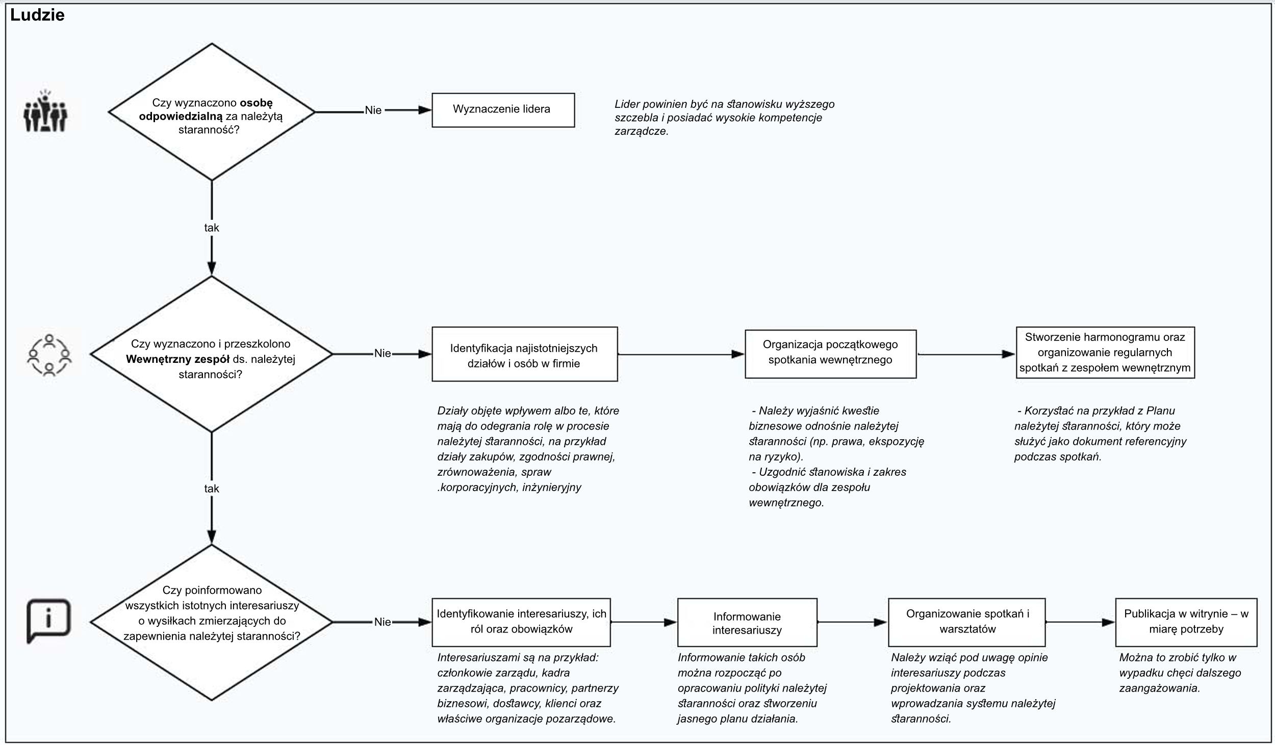
Inne narzędzia, które mogą być pomocne
Szablon pisma wysyłanego do dostawców, wprowadzający nowe polityki należytej staranności
Samoocena w odniesieniu do ETAPU 1

Slide 12
Gdzie można uzyskać dostęp do szkolenia i informacji
W wytycznych OECD zawarto modelową i gotową do zastosowania politykę łańcucha dostaw (patrz Załącznik II do wytycznych OECD).
Glosariusz pomagający zrozumieć specjalistyczne słownictwo jest dostępny w portalu Due Dilligence Ready!
Zestaw narzędzi do należytej staranności jest dostępny w portalu Due Dilligence Ready!

Slide 13
Dziękujemy Aby uzyskać więcej informacji, proszę odwiedzić portal Due Diligence Ready!

